Slide 1
Metode dan framework arsitektur enterprise
Febi Nur Salisah,S.Kom, M.Kom

Slide 2
Sebuah metode arsitektur adalah sebuah kumpulan terstruktur dari teknik dan Langkah-langkah proses untuk membuat dan memelihara sebuah enterprise architecture.
Metode biasanya menjelaskan berbagai tahapan dari sebuah siklus hidup arsitektur, apa yang harus dihasilkan pada setiap tahapan, dan bagaimana diverifikasi atau diuji.

Slide 3
Zachman Framework
Tahun 1987, John Zachman memperkenalkan framework enterprise architecture yang pertama dan terkenal, walaupun pada saat ini dikenal sebagai ‘Framework for Information Systems Architecture’.
Framework yang berlaku untuk enterprise pada dasarnya adalah sebuah struktur logis untuk mengklasifikasi dan mengorganisasi representasi deskriptif dari sebuah enterprise yang penting bagi management enterprise dan bagi pengembangan sistem enterprise.

Slide 4
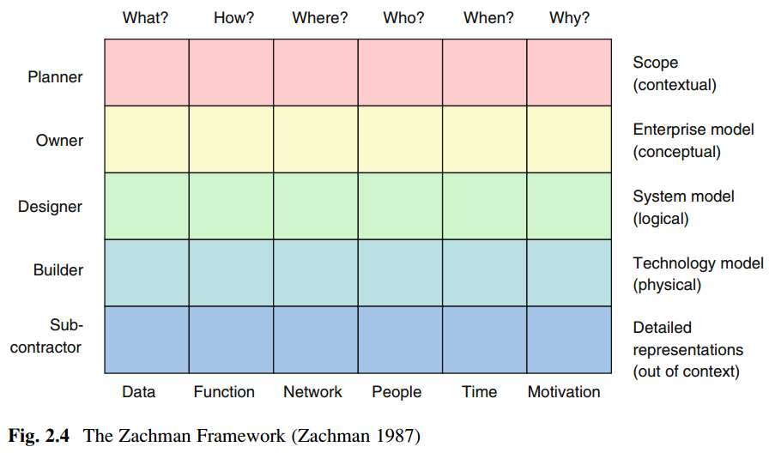

Slide 5
Framework dalam bentuk yang paling sederhana menggambarkan rancangan artefak yang menyusun persimpangan antara peran dalam proses perancangan (owner, designer, dan builder) dan abstraksi produk yang dihasilkan (materialnya terbuat dari apa, bagaimana prosesnya bekerja, dan dimana posisinya sebuah komponen terhadap lainnya).
Pada dasarnya framework memiliki abstraksi produk lainnya sebagai tambahan terhadap what, how, dan where, yaitu pertanyaan interogatif lainnya who, when, dan why.

Slide 6
Keunggulan dari framework Zachman adalah mudah untuk dipahami, menganggap enterprise sebagai suatu keseluruhan, dijelaskan tanpa tergantung dari tools atau metodologi, dan masalah apapun dapat dipetakan untuk memahami dimana posisinya.
Kekurangan yang paling penting adalah banyaknya jumlah cell, yang menjadi halangan bagi kepraktisan penerapan framework ini. Juga hubungan antara sel yang berbeda tidak terlalu jelas spesifikasinya.

Slide 7
TOGAF:
The Open Group Architecture Framework
The Open Group Architecture Framework (TOGAF) asalnya adalah sebuah framework dan metodologi umum/generik untuk pengembangan arsitektur teknis, namun kemudian berkembang menjadi sebuah framework dan metode enterprise architecture.

Slide 8
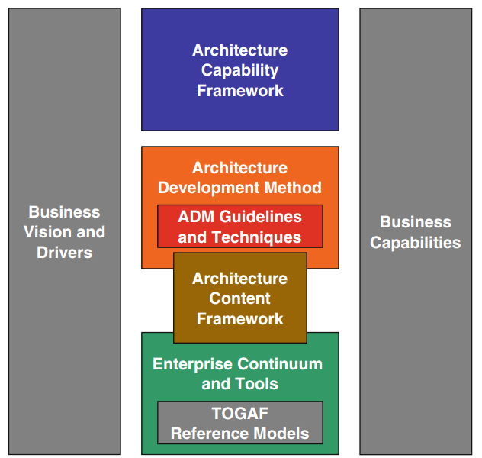

Slide 9
TOGAF memiliki komponen utama berikut:
  Architecture Capability Framework, yang berurusan dengan organisasi, proses, skill, peran, dan tanggungjawab yang diperlukan untuk memulai dan mengoperasikan fungsi arsitektur dalam enterprise.
  Architecture Development Method (ADM), yang menyediakan ‘way of working’ bagi Arsitek dan dianggap sebagai inti dari TOGAF.
  Architecture Content Framework, yang mempertimbangkan keseluruhan enterprise architecture yang tersusun atas 4 arsitektur yang saling berkaitan: Business Architecture, Data Architecture, Application Architecture, dan Technology (IT) Architecture.
  Enterprise Continuum, yang berisi berbagai model referensi, seperti Technical Reference Model, The Open Group’s Standards Information Base (SIB), dan The Building Blocks Information Base (BBIB).

